Slide 1

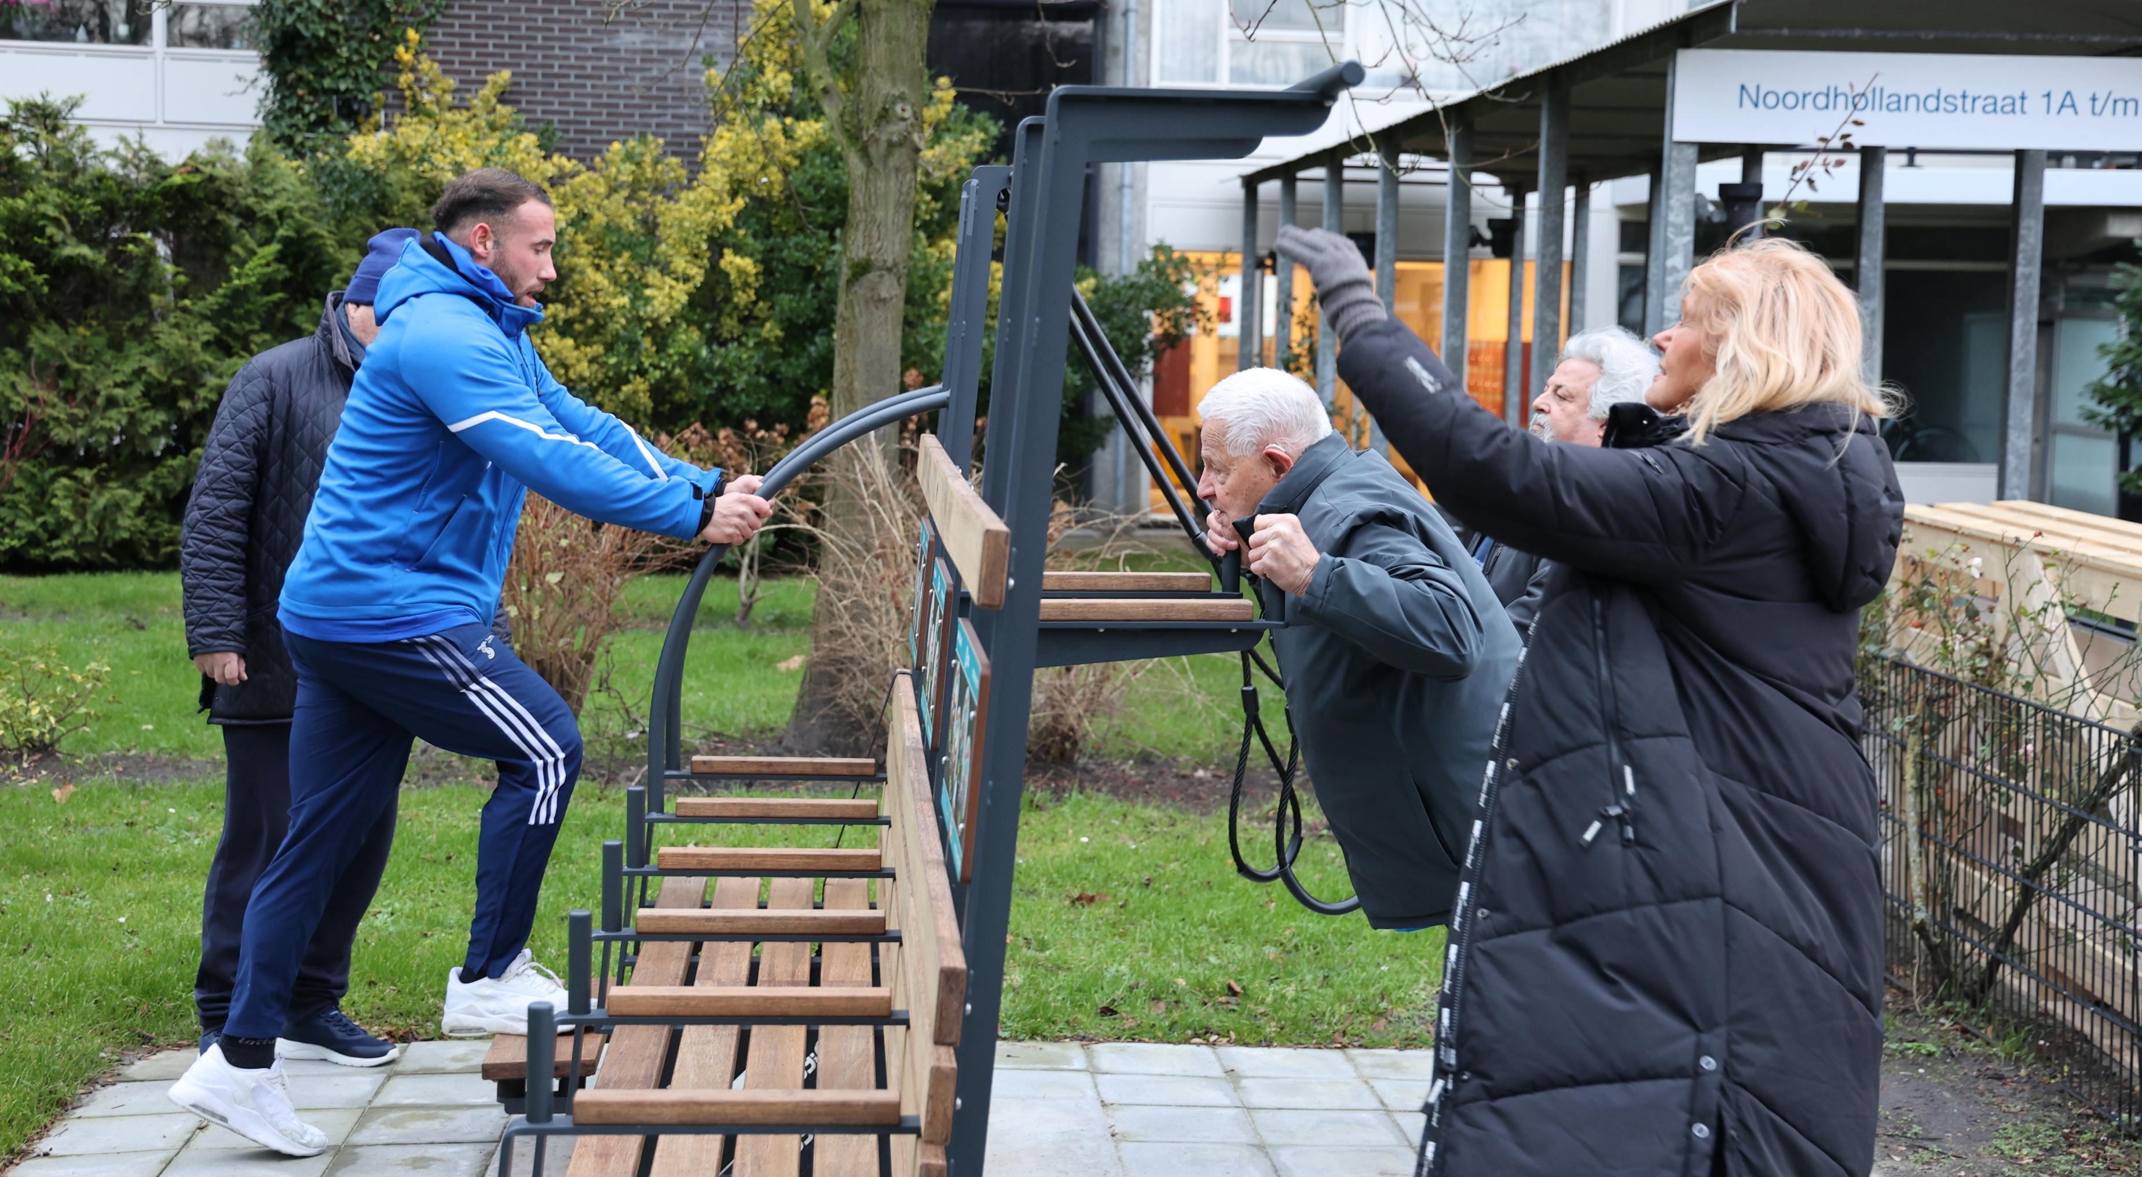
Ultiem beweegbank programma voor ouderen
Inzichten uit vragenlijst

Slide 2
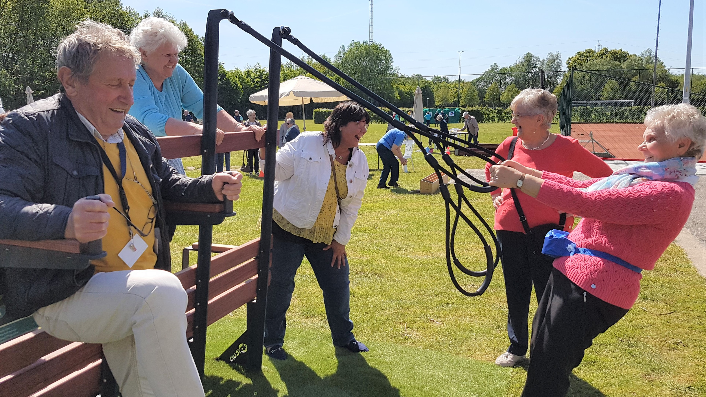

Ultieme beweegbank programma voor ouderen
Inzichten uit de vragenlijst

Slide 3

Ultiem beweegbank programma voor ouderen
Inzichten uit vragenlijst

Slide 4
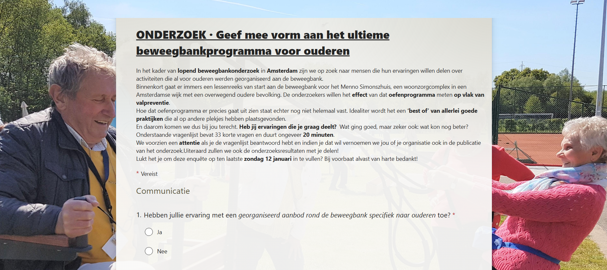

Slide 5
Vragenlijst
Uitgestuurd via mail in december 2024 (2x)
160 IPitup klanten
90 Workshop-volgers
450 IPitup trainers
= 700 personen

Slide 6
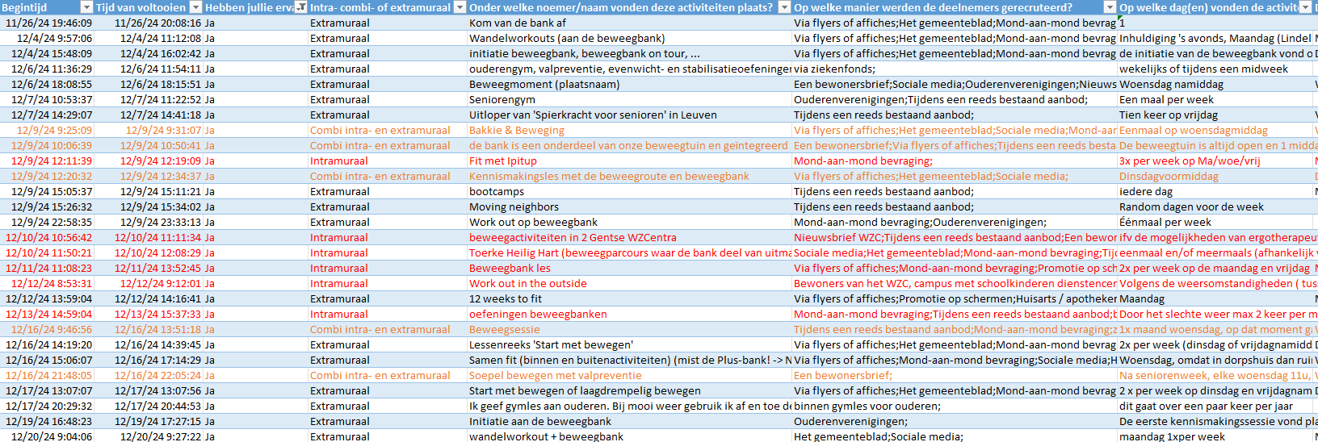

Slide 7
WIE nam deel?
42 ingevulde vragenlijsten
29 personen (69%) organiseerden een aanbod rond de beweegbank specifiek naar ouderen toe
Intramuraal 6 (21%)
Combinatie intramuraal en extramuraal 5 (17%)
Extramuraal 18 (62%)
Notes:
Uitgestuurd naar zoveel mail adressen, klanten en trainers.
Twee keer gemaild.
of 11 (39%) in totaal
of 22 (79%) in totaal

Slide 8
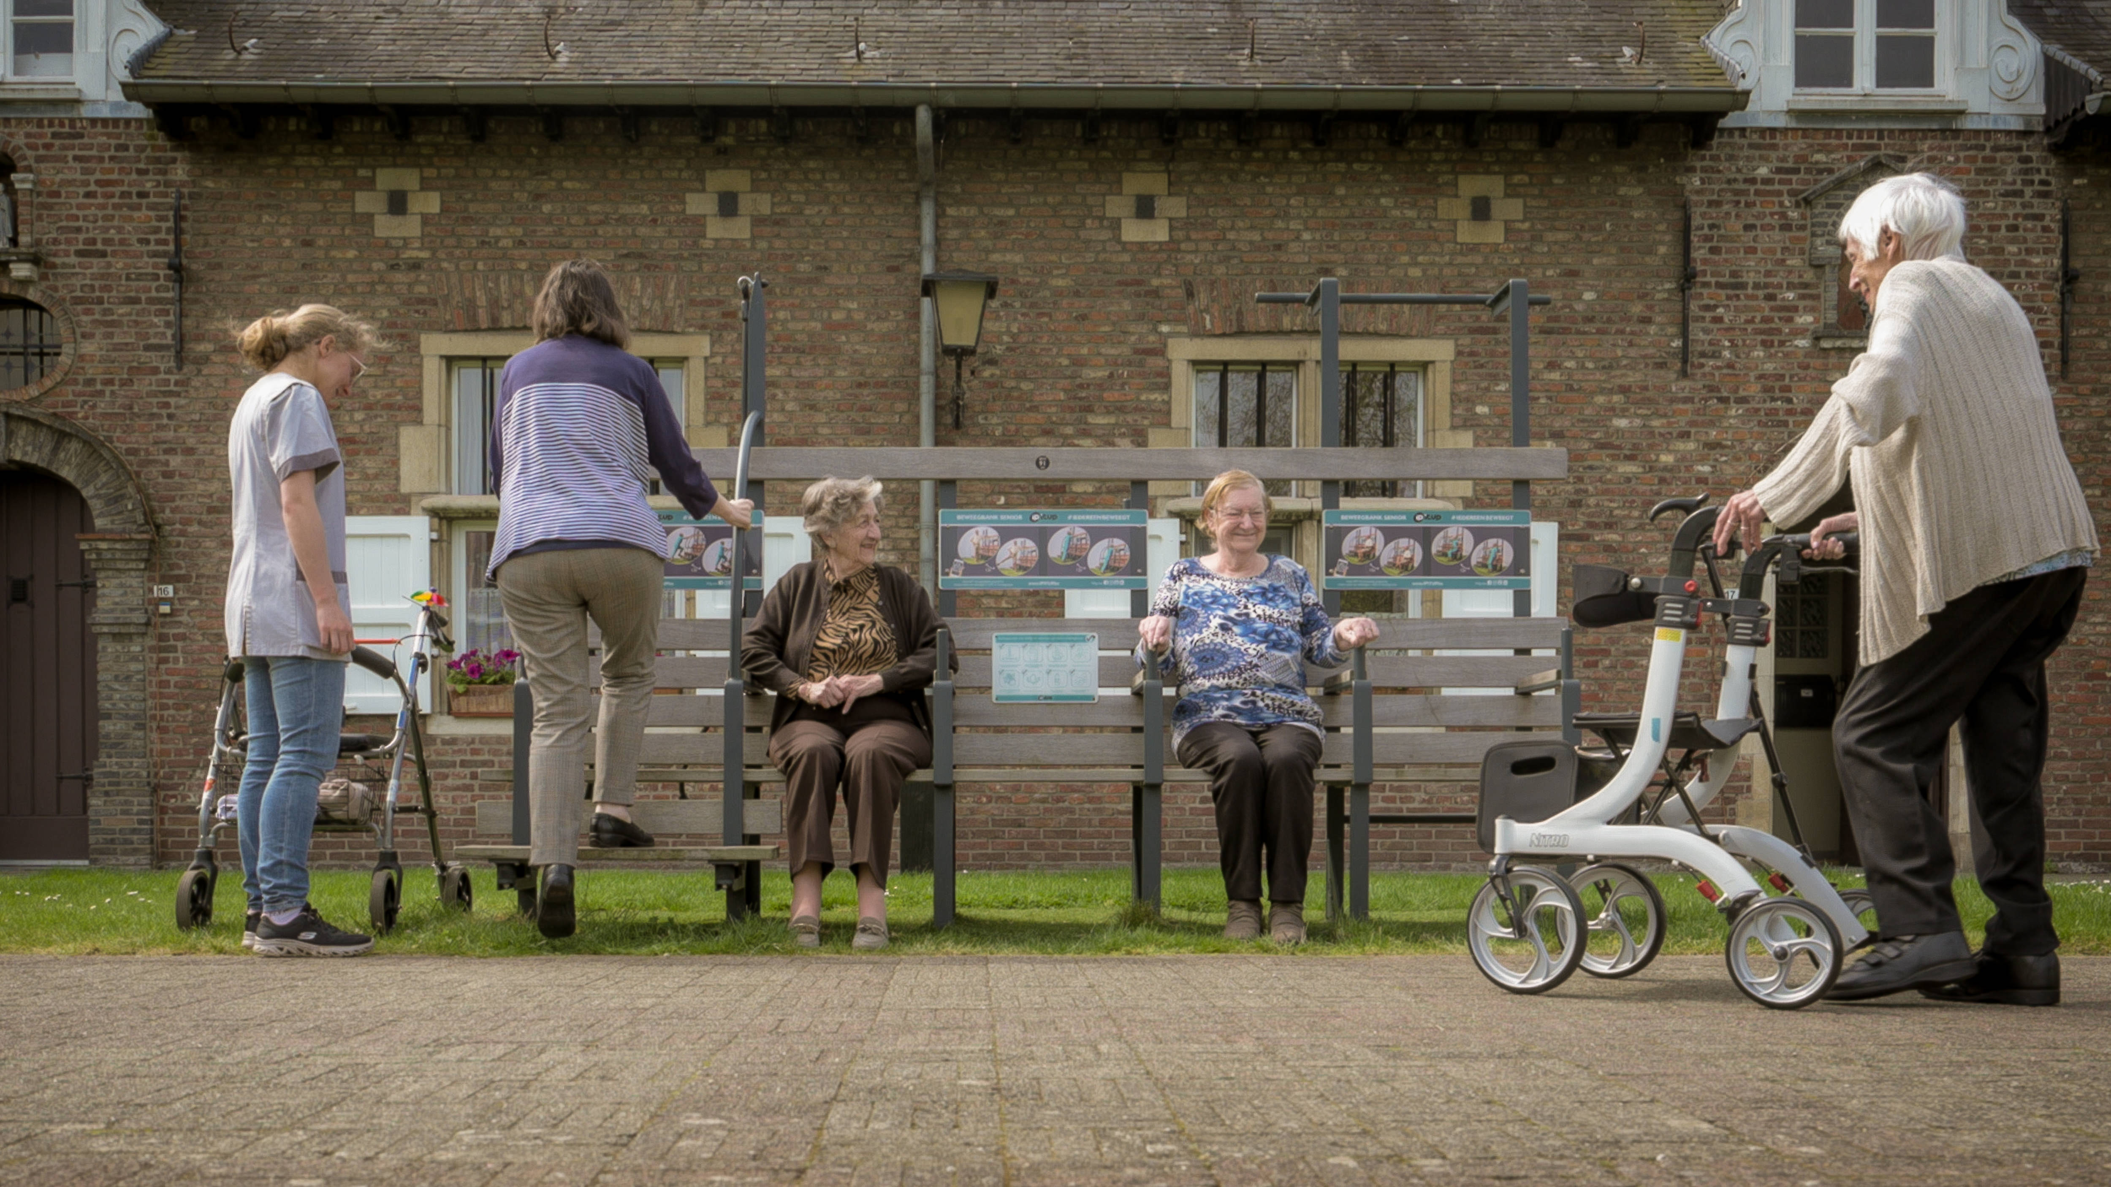
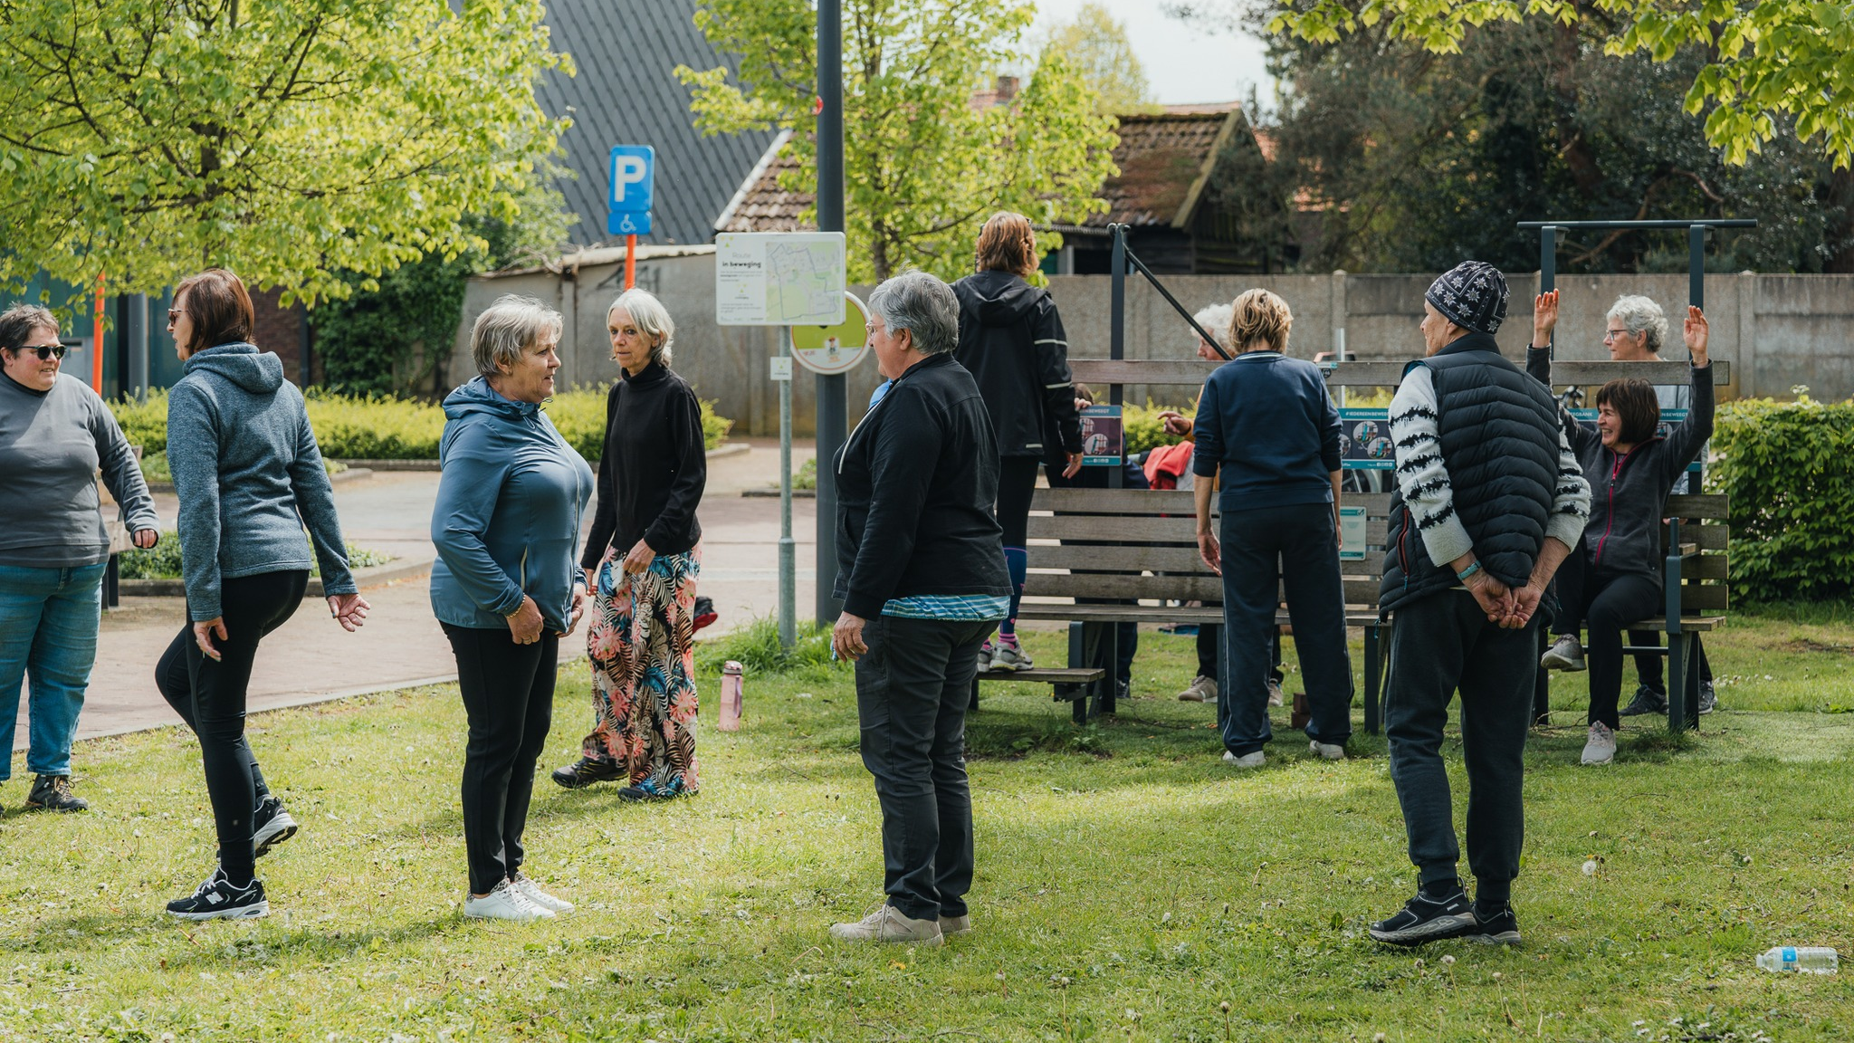
WIE nam deel?
Intramuraal
=Verblijven in een zorginstelling
EXtramuraal
= Verblijven niet in een zorginstelling

Slide 9
WIE nam deel?
Meer dan 550 beweegsessies!
Intramuraal 126 beweegsessies
Combinatie 48 beweegsessies
Extramuraal 378 beweegsessies
Notes:
29 personen uit 22 verschillende settings organiseerden een aanbod rond de beweegbank specifiek naar ouderen toe

Slide 10
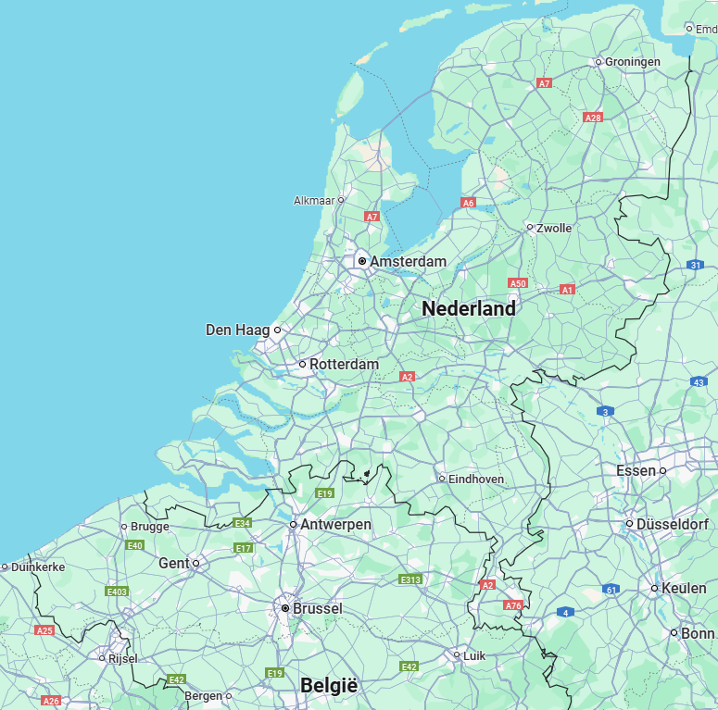

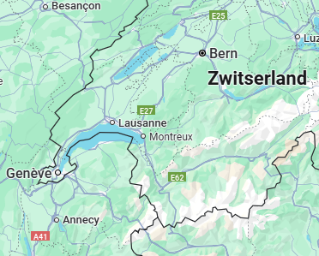
Geografische verspreiding
Amstelveen 2, Pelt 3, Antwerpen, Leuven 3, Heemskerk 2, Panningen, Gent 3, Westerlo, Brussel, Sint-Niklaas, Amsterdam, Peer, Wuustwezel 2, Nazareth, Blankenberge, Carouge

Slide 11
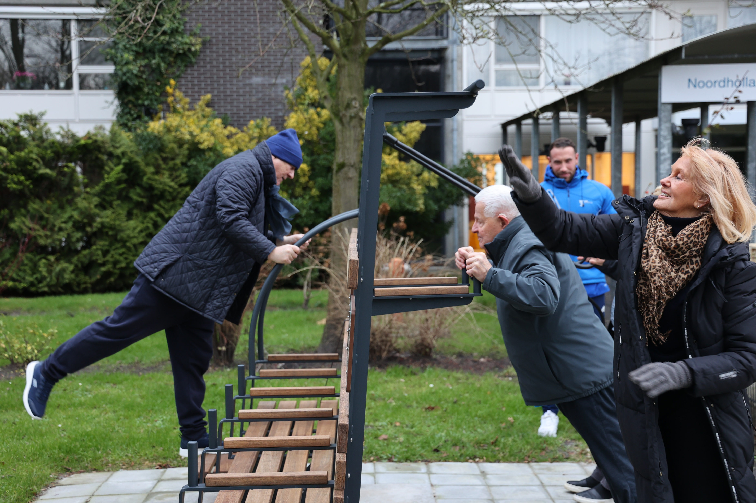
Communicatie
Sectie 1
Wanneer?
Sectie 2
WaAr?
Sectie 3
Wie?
Sectie 4
hoe?
Sectie 5

Slide 12
Communicatie
Sectie 1
Notes:
Overzichtslide

Slide 13
Communicatie
VRAAG 1
Hebben jullie ervaring met een georganiseerd aanbod rond de beweegbank specifiek naar ouderen toe?
Sectie 1
VRAAG 2
Onder welke noemer/naam vonden deze activiteiten plaats?
Intramuraal
Fit met IPitup
Beweegactiviteiten in 2 Gentse WZCentra
Toerke Heilig Hart (beweegparcours waar de bank deel van uitmaakte)
Beweegbank les
Work out in the outside
Oefeningen beweegbanken

Slide 14
Communicatie
Sectie 1
VRAAG 2
Onder welke noemer/naam vonden deze activiteiten plaats?
Combinatie Intra- en extramuraal
Bakkie & Beweging
De bank is een onderdeel van onze beweegtuin en geïntegreerd in de beweegroute
Kennismakingsles met de beweegroute en beweegbank
Beweegsessie
Soepel bewegen met valpreventie

Slide 15
Communicatie
Sectie 1
VRAAG 2
Onder welke noemer/naam vonden deze activiteiten plaats?
Extramuraal
Kom van de bank af
Wandelworkouts (aan de beweegbank)
Initiatie beweegbank, beweegbank on tour, ...
Valpreventie, evenwicht- en stabilisatieoefeningen/training
Beweegmoment (plaatsnaam)
Seniorengym (3x)
Uitloper van 'Spierkracht voor senioren' in Leuven
Bootcamps
Moving Neighbours
Work out op beweegbank
12 weeks to fit
Lessenreeks 'Start met bewegen'
Samen fit (binnen en buitenactiviteiten)
Start met bewegen of laagdrempelig bewegen
Initiatie aan de beweegbank

Slide 16
Communicatie
Sectie 1
VRAAG 2
Onder welke noemer/naam vonden deze activiteiten plaats?
Intramuraal Combinatie Extramuraal
Notes:
Conclusie: iets nieuw is iets onbekend, en onbekend maakt onbemind.

Slide 17
Communicatie
Sectie 1
VRAAG 3
Op welke manier werden de deelnemers gerekruteerd?

Slide 18
Communicatie
Sectie 1
VRAAG 3
Op welke manier werden de deelnemers gerekruteerd?
Notes:
Bewonersbrief en nieuwsbrief samen?

Slide 19
Communicatie
Sectie 1
VRAAG 3
Op welke manier werden de deelnemers gerekruteerd?
Intramuraal Combinatie Extramuraal
Mond-aan-mond bevraging (83%) Flyers of affiches (60%) Sociale media (44%)
Tijdens een bestaand aanbod (50%) Mond-aan-mond bevraging (40%) Ouderenverenigingen (44%)
Bewonersbrief + Nieuwsbrief (34%) Sociale media (40%) Flyers of affiches (44%)
Flyers en affiches (33%) Tijdens een bestaand aanbod (40%) Mond-aan-mond bevraging (39%)
Bewonersbrief (40%) Gemeenteblad (39%)
Notes:
No one size fits all

Slide 20
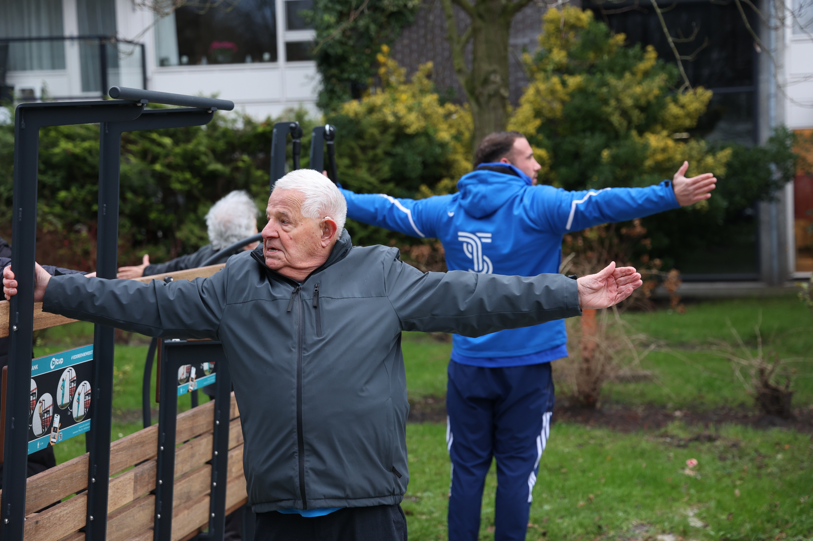
Wanneer?
Sectie 2

Slide 21
Wanneer?
Sectie 2
VRAAG 4
Op welke dag(en) vonden de activiteiten plaats? Eenmaal of meermaals per week?
Intramuraal
“Sterk afhankelijk van beschikbaarheden personeel.”
Combinatie
Woensdag (3)
Extramuraal
Nauwelijks in het weekend

Slide 22
Wanneer?
Sectie 2
VRAAG 4
Op welke dag(en) vonden de activiteiten plaats? Eenmaal of meermaals per week?
Intramuraal
Gem./week
Combinatie
Gem./week
Extramuraal
Gem./week
1,9x
0,9x
1,1x
Notes:
Komma getal

Slide 23
Wanneer?
Sectie 2
VRAAG 4
Op welke dag(en) vonden de activiteiten plaats? Eenmaal of meermaals per week?
Intramuraal
Gem./week
Combinatie
Gem./week
Extramuraal
Gem./week
2x
1x
1x
Notes:
Komma getal

Slide 24
Wanneer?
Sectie 2
VRAAG 5
Op welke tijdstip van de dag?
Intramuraal of combi
“Namiddag met aansluitend koffie moment”
Extramuraal
“14u20 tot 15u20: afgestemd op grootouders die kleinkinderen gaan ophalen van school”

Slide 25
Wanneer?
Sectie 2
VRAAG 6
In welke periode van het jaar vond het aanbod plaats?

Slide 26
Wanneer?
Sectie 2
VRAAG 6
In welke periode van het jaar vond het aanbod plaats?

Slide 27
Wanneer?
Sectie 2
VRAAG 7
Hoe lang duurde een sessie doorgaans?
Intramuraal
Kortere sessies
Gem. 26’
Combinatie
Gem. 49’
Extramuraal
Langere sessies
Gem. 59’
Notes:
Jan raakte tot hier

Slide 28
Wanneer?
Sectie 2
VRAAG 8
Uit hoeveel sessies bestond een programma of hoeveel weken duurde het?

Slide 29
Wanneer?
Sectie 2
VRAAG 8
Uit hoeveel sessies bestond een programma of hoeveel weken duurde het?

Slide 30
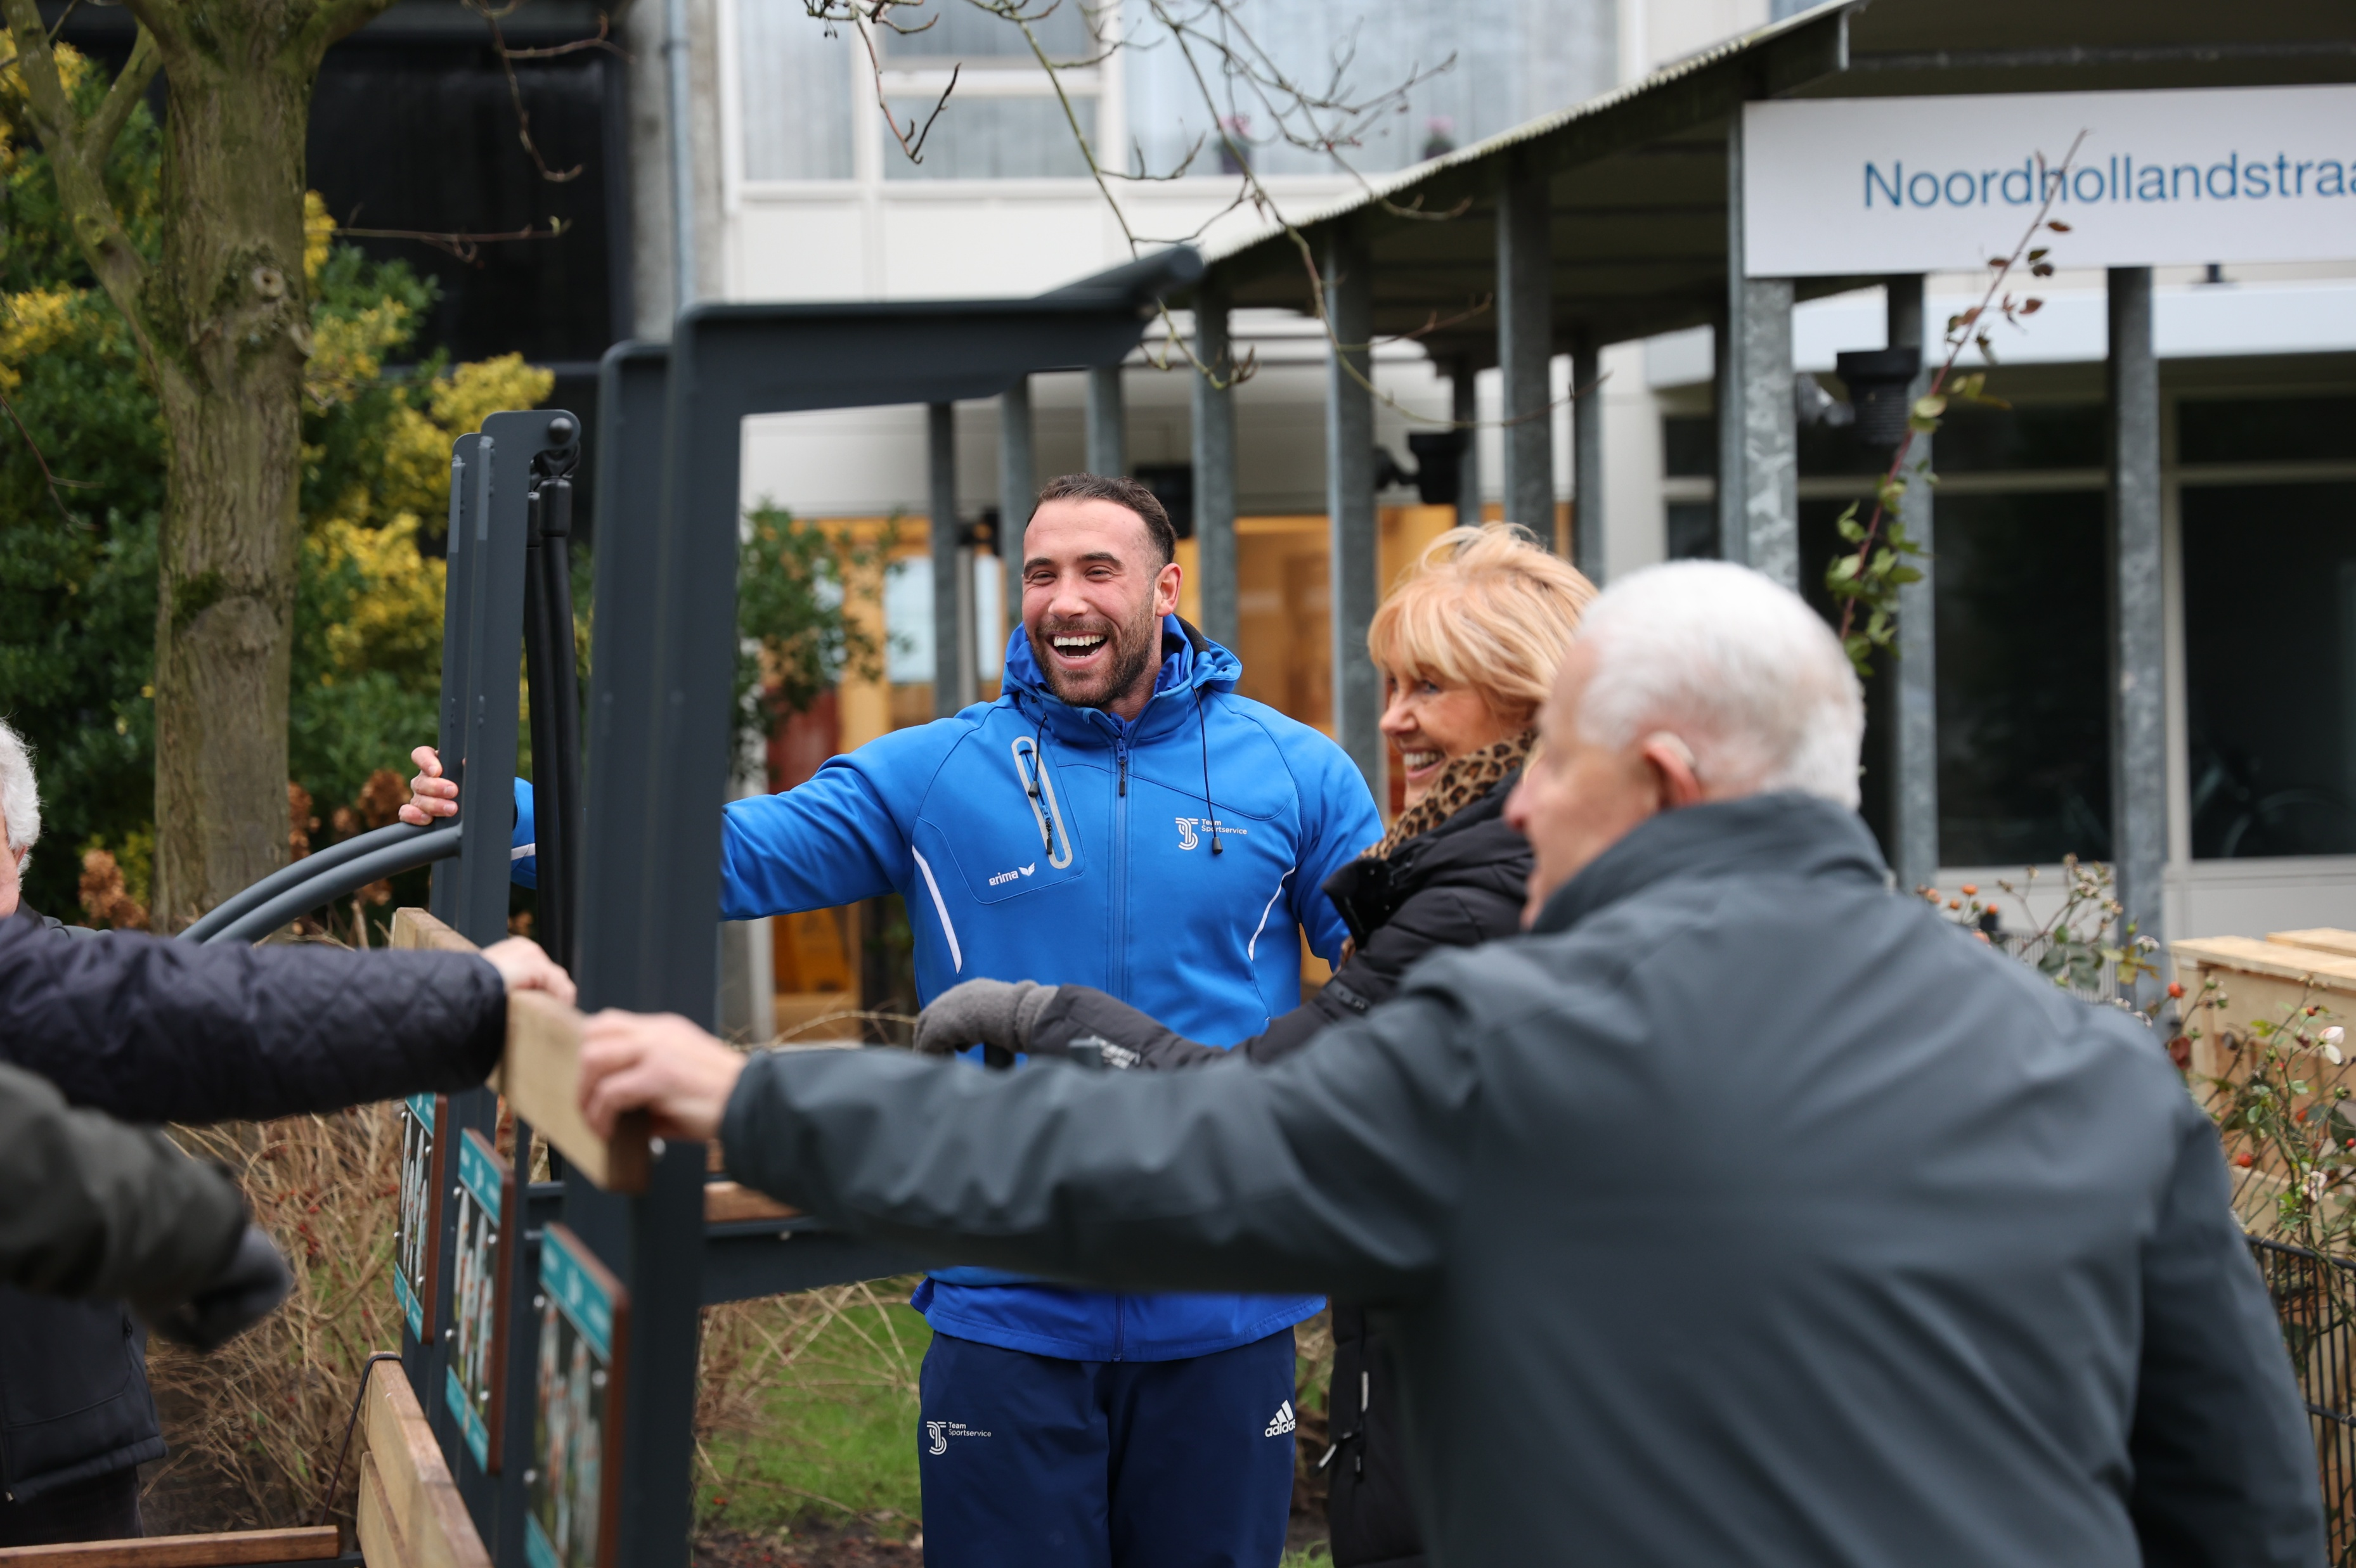
WaAr?
Sectie 3

Slide 31
Geografische verspreiding
Amstelveen 2, Pelt 3, Antwerpen, Leuven 3, Heemskerk 2, Panningen, Gent 3, Westerlo, Brussel, Sint-Niklaas, Amsterdam, Peer, Wuustwezel 2, Nazareth, Blankenberge, Carouge

Slide 32
Waar?
Sectie 3
VRAAG 9
Aan welke beweegbank(en) werd het georganiseerd?

Slide 33
Waar?
Sectie 3
VRAAG 10
Wat vind je van de plaats van de beweegbank?
Algemeen positief!
Groene rustige omgeving
Goed te bereiken
Gekende plek
Onder of dichtbij afdak
Combinatie met: WZC, beweegroute
Aandachtspunten
“Mag niet té zichtbaar staan, ze voelen zich bekeken”
“Ondergrond toegankelijk voor minder mobiele ouderen”
“Handig om ruimte te voorzien voor grotere groepen en activiteiten gecombineerd met de beweegbank (vb. circuittraining)”

Slide 34
Waar?
Sectie 3
VRAAG 10
Wat vind je van de plaats van de beweegbank?
Algemeen positief!
Groene rustige omgeving
Goed te bereiken
Gekende plek
Onder of dichtbij afdak
Combinatie met: WZC, beweegroute
Aandachtspunten
“Mag niet té zichtbaar staan, ze voelen zich bekeken”
“Ondergrond toegankelijk voor minder mobiele ouderen”
“Handig om ruimte te voorzien voor grotere groepen en activiteiten gecombineerd met de beweegbank (vb. circuittraining)”
Notes:
Taart weg

Slide 35
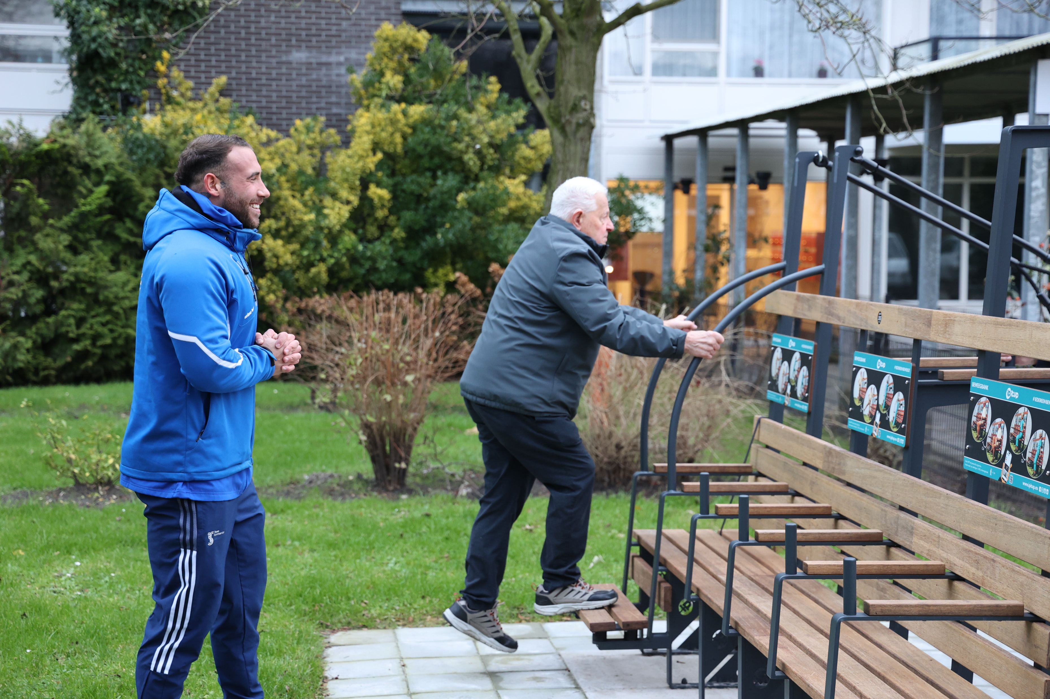
Wie?
Sectie 4

Slide 36
Wie?
Sectie 4
VRAAG 11
Wie begeleidde de activiteit? Deed jij dit of was het een andere persoon?

Slide 37
Wie?
Sectie 4
VRAAG 12
Wat is het profiel van de lesgever? (%)

Slide 38
Wie?
Sectie 4
VRAAG 12
Wat is het profiel van de lesgever? (%)

Slide 39
Wie?
Sectie 4
VRAAG 13
In welke hoedanigheid deed de lesgever dit? (%)
Notes:
Taart toevoegen aan vorige slide?

Slide 40
Wie?
Sectie 4
VRAAG 14
Wie was de opdrachtgever? (totaal %)
Notes:
Hier gebleven met MV

Slide 41
Wie?
Sectie 4
VRAAG 14
Wie was de opdrachtgever? (%)

Slide 42
Wie?
Sectie 4
VRAAG 15
Had de lesgever vooraf de IPitup-trainersopleiding gevolgd? (%)

Slide 43
Wie?
Sectie 4
VRAAG 16
Hoeveel deelnemers konden er (maximaal) per sessie deelnemen?
Intramuraal
Combinatie
Extramuraal
7
9
14

Slide 44
Wie?
Sectie 4
VRAAG 17
Hoeveel personen deden er gemiddeld mee per sessie?
Intramuraal
Combinatie
Extramuraal
5,8
6,4
11,5

Slide 45
Wie?
Sectie 4
VRAAG 18
Hoeveel verschillende deelnemers deden er in totaal mee aan de activiteiten?
Intramuraal
Combinatie
Extramuraal
27,5
21,2
24,6

Slide 46
Wie?
Sectie 4
VRAAG 18
Hoeveel verschillende deelnemers deden er in totaal mee aan de activiteiten?
Conclusie:
Minder deelnemers per sessie,
maar meer verschillende deelnemers in het totaal.
Intramuraal
Combinatie
Extramuraal
27,5
21,2
24,6

Slide 47
Wie?
Sectie 4
VRAAG 19
Wie waren de deelnemers? Beschrijf de doelgroep zo gedetailleerd mogelijk.
Intramuraal
Meestal de nog actieve bewoners,
maar ook rollator- en rolstoelgebruikers.
Extramuraal
“De actieve thuiswonende ouderen”
“Zowel actieve als minder actieve ouderen”
“Ook mensen met een beperking” “Mensen in kansarmoede” “Zeer inclusief”
…
Combinatie
“Bewoners van een verzorgingstehuis en senioren uit de wijk, die mensen wilden ontmoeten, koffie wilden drinken en wilden bewegen”
“Bewoners zorgcentrum en buurtbewoners die deelnamen aan de dorpsontmoeting”
…

Slide 48
Wie?
Sectie 4
VRAAG 20
Werden de deelnemers ingedeeld qua leeftijd en/of beweegniveau?
NEE: 86%
JA: Sommigen werden ingedeeld op vlak van
“beweegniveau”
“mobiliteit”
“dementie”
“Differentiatie kwam vanuit de lesgeefster”

Slide 49
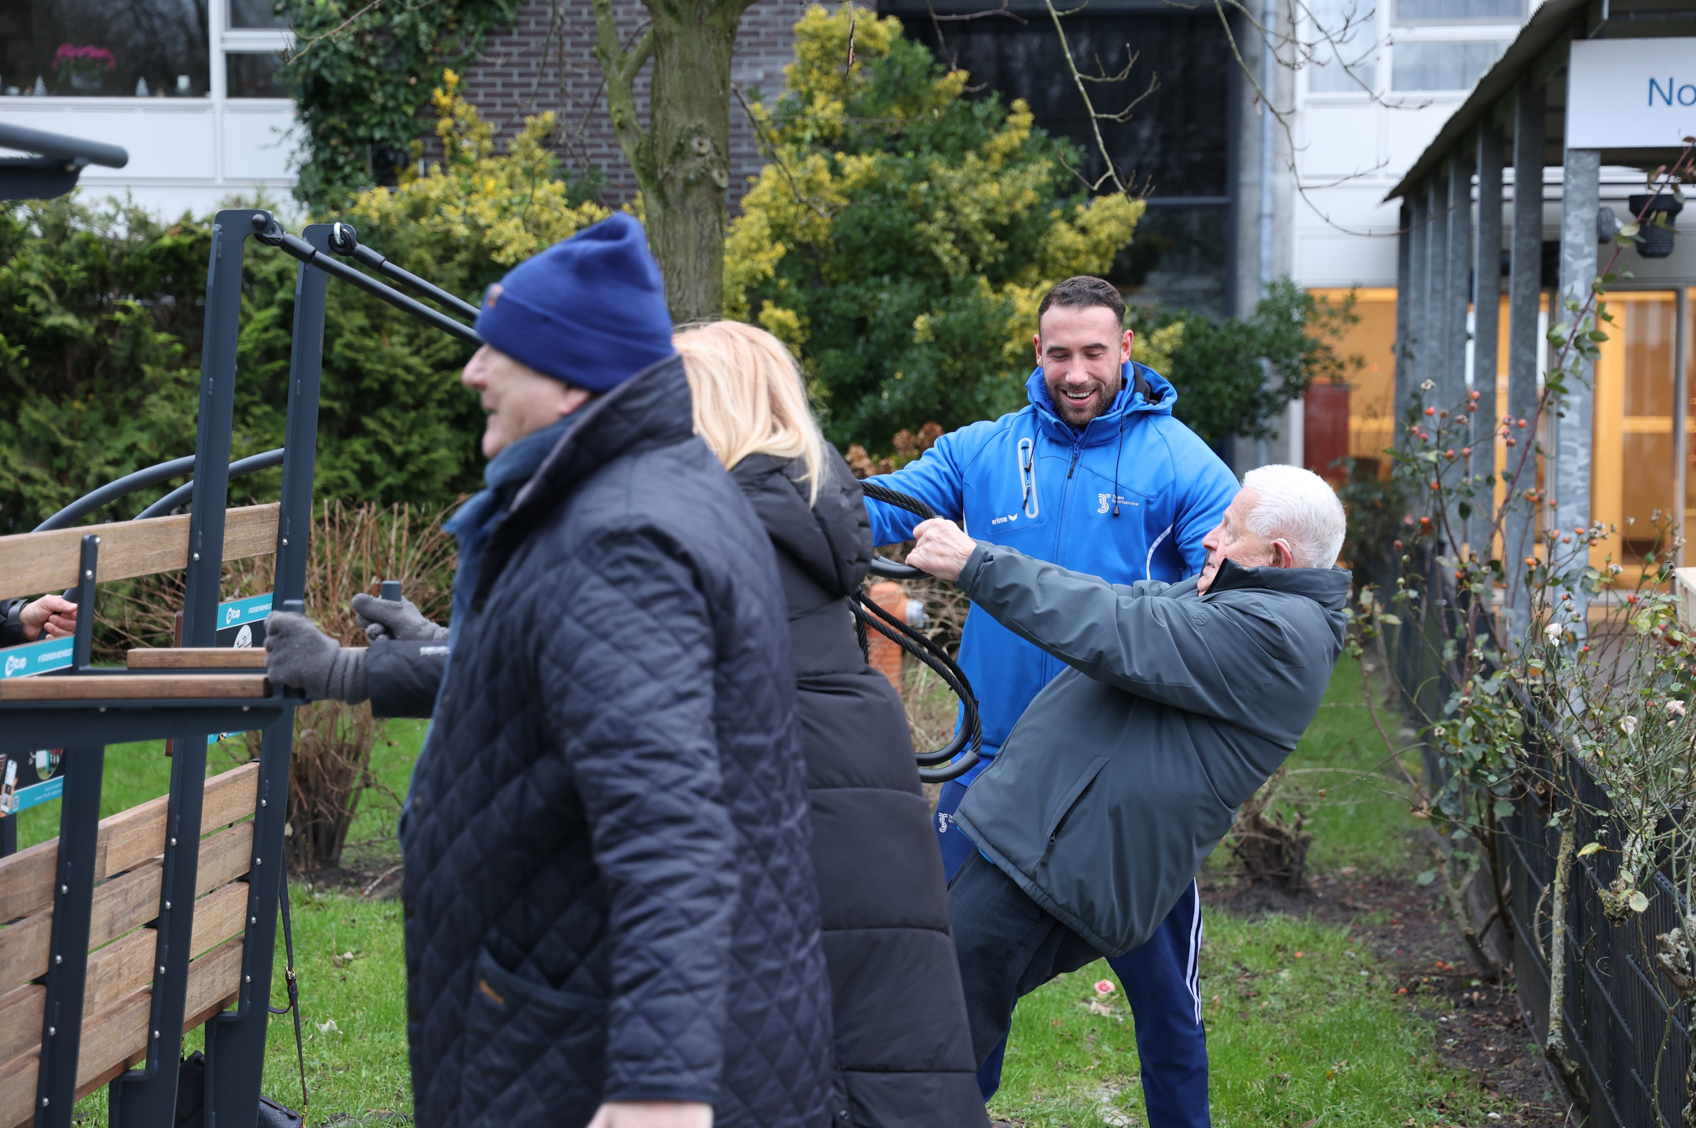
hoe?
Sectie 5

Slide 50
Hoe?
Sectie 5
VRAAG 21
Hoe zag het aanbod en de organisatie er uit? Wat werd er precies gedaan? Hoe was de sessie doorgaans opgebouwd?
“1) wandelen naar de bank 2) doorschuifsysteem aan de bank zelf 3) terugwandelen”
“Vaak dezelfde 6 oefeningen omdat ik graag wil dat de deelnemers deze oefeningen ook zelfstandig zonder begeleiding kunnen doen.“
“De deelnemers werden onderweg al goed opgewarmd door de wandeling en oefening van de beweegroute. Aan de bank zelf werkten we met een doorschuifsysteem.“
“Elke sessie start ik met een opwarming. Dit kan een spel met een bal zijn, een kleine wandeling of oefeningen aan de beweegbank. Nadien wordt er een intensiever deel gedaan waarbij gewerkt wordt aan cardio of kracht.“
“Starten met wandelen, daarna circuit aan de beweegbank, zowel op als naast de beweegbank
“We legden 4 oefeningen uit en deden ze voor. Daarna lieten we de deelnemers ze uitvoeren en stuurden we bij als het niet goed ging. Zo deden we 3 - 4 rondes.”
“Eerst oefeningen getoond en daarna elke oefening gedurende 1 minuut uitgevoerd, doorschuifsysteem”

Slide 51
Hoe?
Sectie 5
VRAAG 21
Hoe zag het aanbod en de organisatie er uit? Wat werd er precies gedaan? Hoe was de sessie doorgaans opgebouwd?
“1) wandelen naar de bank 2) doorschuifsysteem aan de bank zelf 3) terugwandelen”
“Vaak dezelfde 6 oefeningen omdat ik graag wil dat de deelnemers deze oefeningen ook zelfstandig zonder begeleiding kunnen doen.“
“De deelnemers werden onderweg al goed opgewarmd door de wandeling en oefening van de beweegroute. Aan de bank zelf werkten we met een doorschuifsysteem.“
“Elke sessie start ik met een opwarming. Dit kan een spel met een bal zijn, een kleine wandeling of oefeningen aan de beweegbank. Nadien wordt er een intensiever deel gedaan waarbij gewerkt wordt aan cardio of kracht.“
“Starten met wandelen, daarna circuit aan de beweegbank, zowel op als naast de beweegbank
“We legden 4 oefeningen uit en deden ze voor. Daarna lieten we de deelnemers ze uitvoeren en stuurden we bij als het niet goed ging. Zo deden we 3 - 4 rondes.”
“Eerst oefeningen getoond en daarna elke oefening gedurende 1 minuut uitgevoerd, doorschuifsysteem”
Notes:
Rest van de tekst lichter maken

Slide 52
Hoe?
Sectie 5
VRAAG 22
Startte de sessie meteen aan de beweegbank of werd er bijvoorbeeld eerst elders afgesproken en daarna naar de bank gewandeld?
Intramuraal
DUS
Start NIET bij de beweegbank
Combinatie
Extramuraal
DUS
Start WEL bij de beweegbank
17%
60%
76%
Notes:
Aanpassen: cirkels weg, percentages even groot

Slide 53
Hoe?
Sectie 5
VRAAG 23
Welke oefeningen werden er zoal gedaan aan de beweegbank?
“Level 1 (en 2)”
“Voor verschillende spiergroepen”
“Veel focus op evenwicht en benen, in achterhoofd zit valpreventie”
“Veel oefeningen vanuit zit”
“Vertrekkend van de infopanelen en dan differentiëren”
“E-book en/of app handig voor niveau-bepaling”
…

Slide 54
Hoe?
Sectie 5
VRAAG 24
Hoe werden de oefeningen gedemonstreerd? (%)

Slide 55
Hoe?
Sectie 5
VRAAG 25
Werd er bijzondere aandacht besteed aan (gezellig) samen zijn? (%)

Slide 56
Hoe?
Sectie 5
VRAAG 26
Werden er mantelzorgers, jongeren of andere 'beweegbuddies' ingeschakeld? (%)
“Mantelzorgers en jongeren die in het kader van "team Vincent Depaul“ samen met de bewoners activiteiten ondernemen”
“BOV-deelnemers (buurtbewoners) samen met WZC-bewoners. Enkele begeleiders/ergo's vanuit WZC, soms mantelzorgers.”
“12 vrijwilligers (jongere, oudere) worden per twee afwisselend ingezet”
“Nee, maar is wel een goede tip!”

Slide 57
Hoe?
Sectie 5
VRAAG 27
Werden er meetinstrumenten gebruikt om de vooruitgang te meten? (%)
“Nee, geen competitie of streefdoel.
Wel klemtoon op amusement.”
“Ja, fitheidstest”
“The IPitup Cup bij de inhuldiging”

Slide 58
Hoe?
Sectie 5
VRAAG 28
Kwam de IPitup app aan bod tijdens de lessenreeks?

Slide 59
Hoe?
Sectie 5
VRAAG 29
Hoe werd de IPitup app gebruikt?
Intramuraal:
“De kinesitherapeuten hebben deze app op hun gsm geïnstalleerd en soms wordt er een filmpje getoond. De app wordt vooral gebruikt als inspiratie voor nieuwe oefeningen”
Extramuraal:
“Ik heb hem voorgesteld, voor sommige was dit handig, anderen waren te oud om een smartphone te gebruiken”

Slide 60
Hoe?
Sectie 5
VRAAG 30
Werd er een financiële bijdrage gevraagd aan de deelnemers? (%)
Intramuraal = NEE
Combinatie = NEE
Extramuraal = JA/NEE

Slide 61
Hoe?
Sectie 5
VRAAG 31
Wat was de financiële bijdrage?
Intramuraal = NEE
Combinatie = NEE
Extramuraal = JA/NEE
Extramuraal = JA
Gemiddelde kost per les:
€3,8
Antwoorden zaten tussen €2 en €7,5

Slide 62
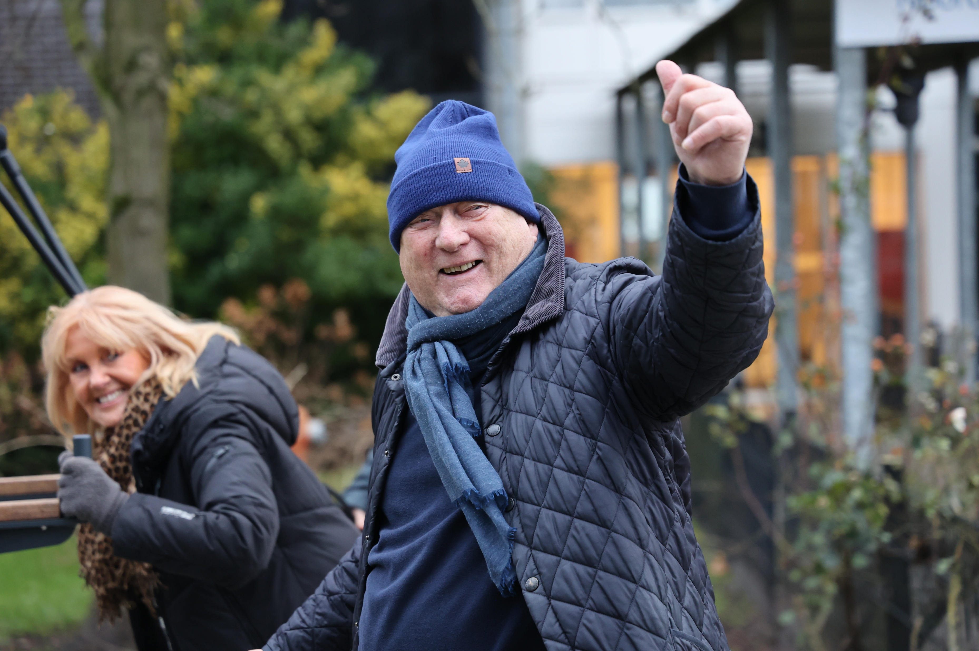
evaluatie
Sectie 6

Slide 63
Evaluatie
Sectie 6
VRAAG 32
Hoe evalueer je de georganiseerde activiteit(en) in het algemeen? Komt er een vervolg en zo ja, onder dezelfde vorm?
“De activiteiten zijn zeer goed onthaald. De groepen worden steeds groter. In 2025 worden hierdoor 3 reeksen van 10 weken aangeboden i.p.v. 2. De vorm en het concept blijven hetzelfde.”
“De deelnemers, lesgever en vrijwilligers zijn tevreden! Ja, er komt zeker een vervolg! Zien bewegen, doet bewegen!”
“We stemden af met de ergotherapeuten vanuit het WZC en het werd positief geëvalueerd. Volgend jaar mag het opnieuw blijven doorlopen.”

Slide 64
Evaluatie
Sectie 6
VRAAG 33
Zijn er nog zaken die je graag wilt vermelden? Aspecten die volgens jou belangrijk zijn voor het succesvol organiseren van (beweegbank-) activiteiten voor ouderen.
“Goede docent is belangrijk!”
“Stakeholders op voorhand betrekken!”
“Laagdrempelig communiceren = leuk beeldmateriaal verspreiden + mond-aan-mond reclame”
Gebruik:
  “Ruimte om de bank is handig”
  “Weersafhankelijk – beweegbank onder een afdak zou wenselijk kunnen zijn”
  “Opstapje kan gevaarlijk zijn bij nat weer”

Slide 65
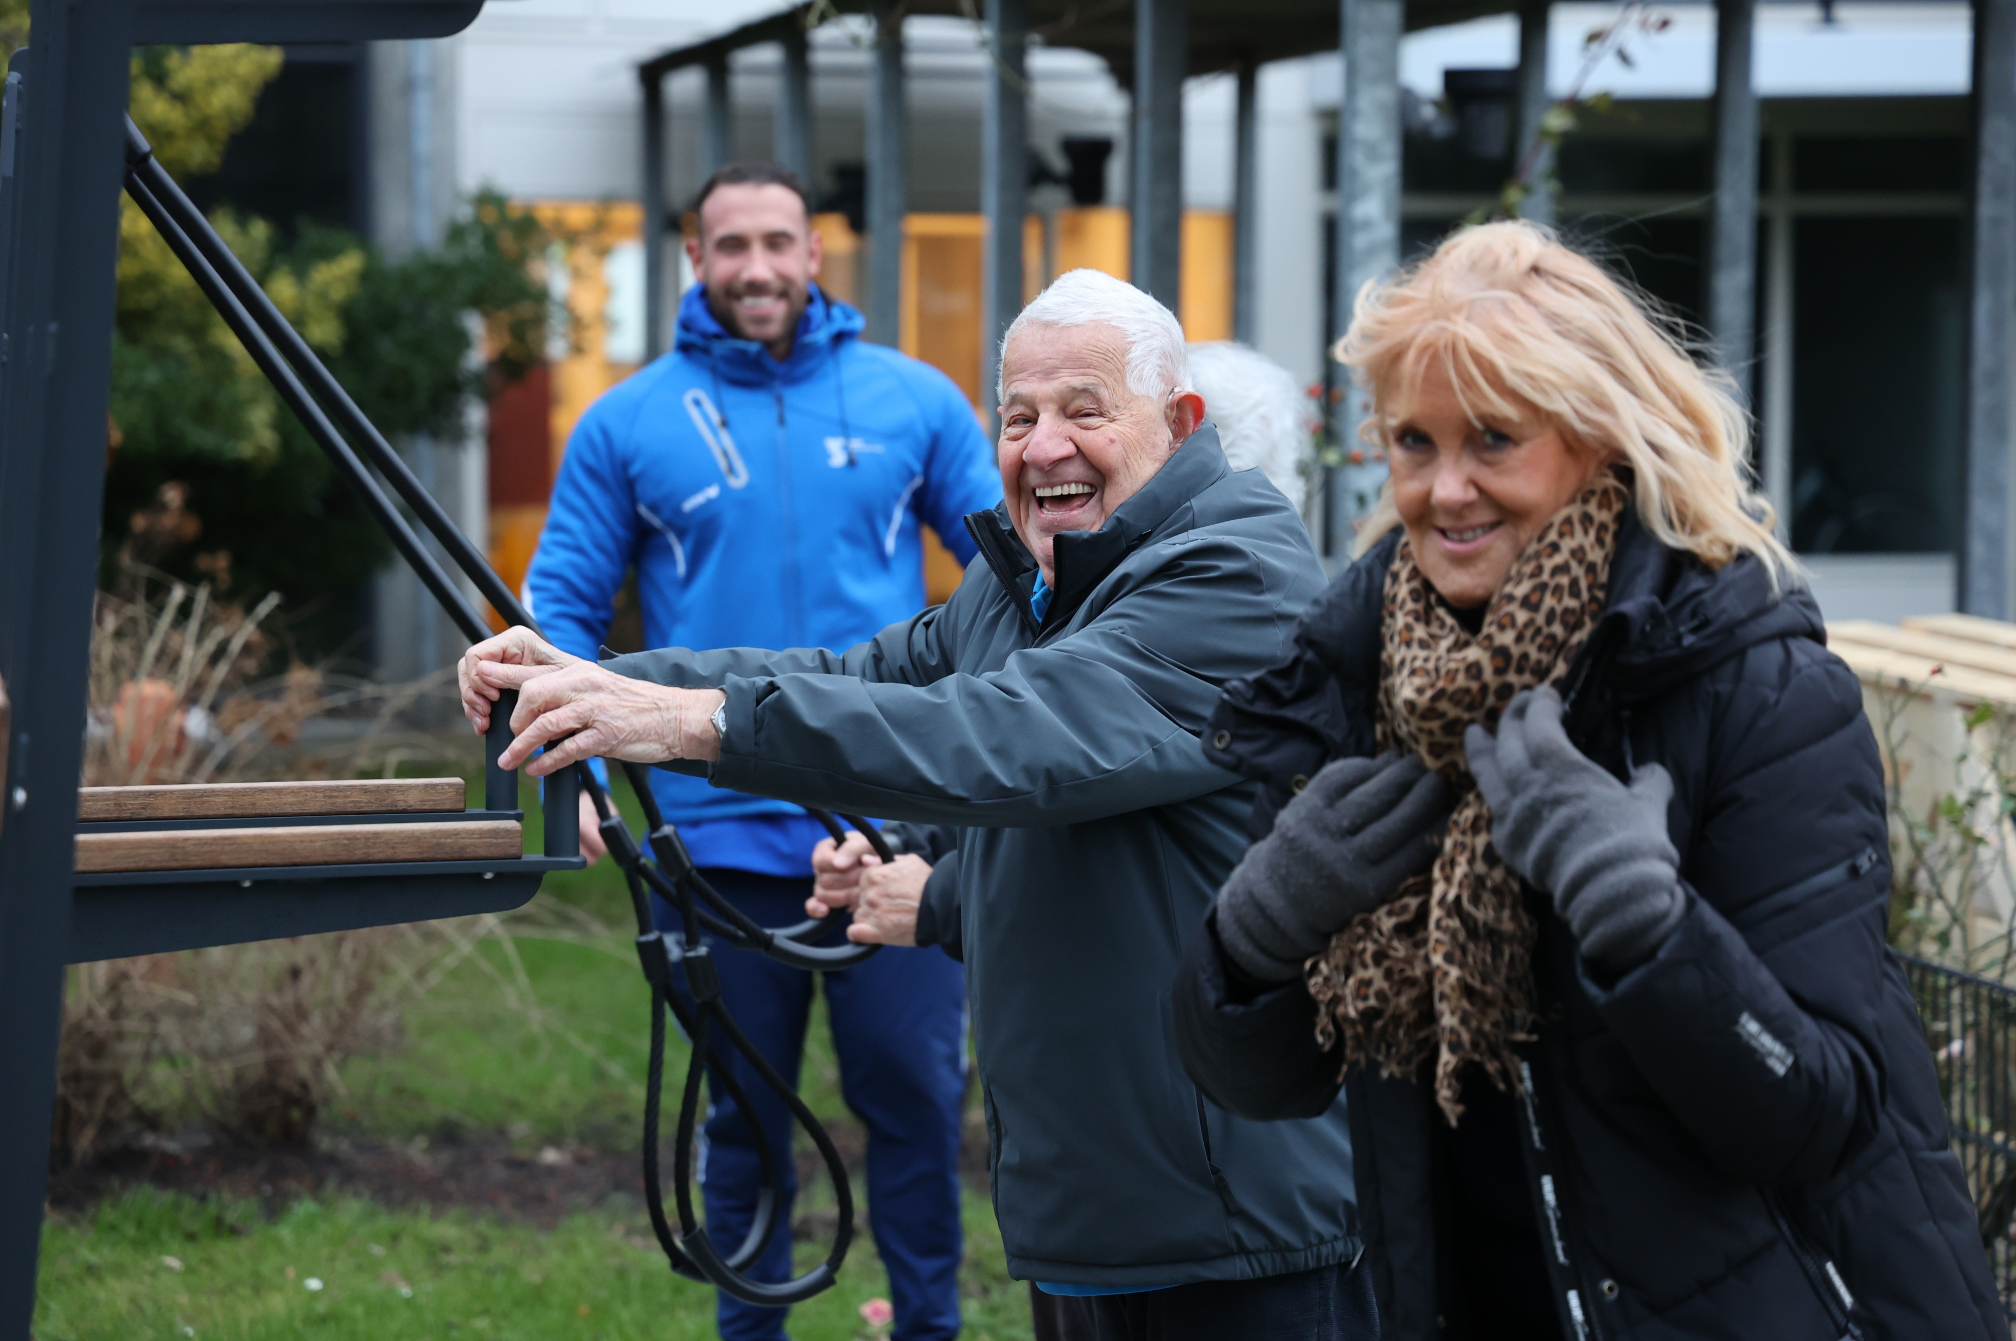
Conclusie
Opvallende verschillen tussen intra- en extramurale context
There is no one-size-fits-all!
Notes:
Intramuraal: gem. 2x/week, maar kortere sessies
Extramuraal: gem. 1x/week, maar langere sessies
Intramuraal: Minder deelnemers per sessie,
maar meer verschillende deelnemers in het totaal.
Eigen demo!
Doorschuifsysteem
Aandacht voor het sociale aspect

